Slide 1
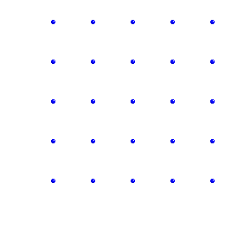
a₁b₅
a₂b₅
a₃b₅
a₄b₅
a₅b₅
a₁b₄
a₂b₄
a₃b₄
a₄b₄
a₅b₄
a₁b₃
a₂b₃
a₃b₃
a₄b₃
a₅b₃
a₁b₂
a₂b₂
a₃b₂
a₄b₂
a₅b₂
a₁b₁
a₂b₁
a₃b₁
a₄b₁
a₅b₁

